Slide 1




ESTRATEGIAS DEL PLAN DECENAL PARA EL CONTROL DEL CÁNCER 2012-2021
Secretaria de
Salud
Departamental

Slide 2
MARGARITA CANO IBARRA MEDICO PEDIATRA HEMATO-ONCOLOGA
Secretaria de
Salud
Departamental

Slide 3
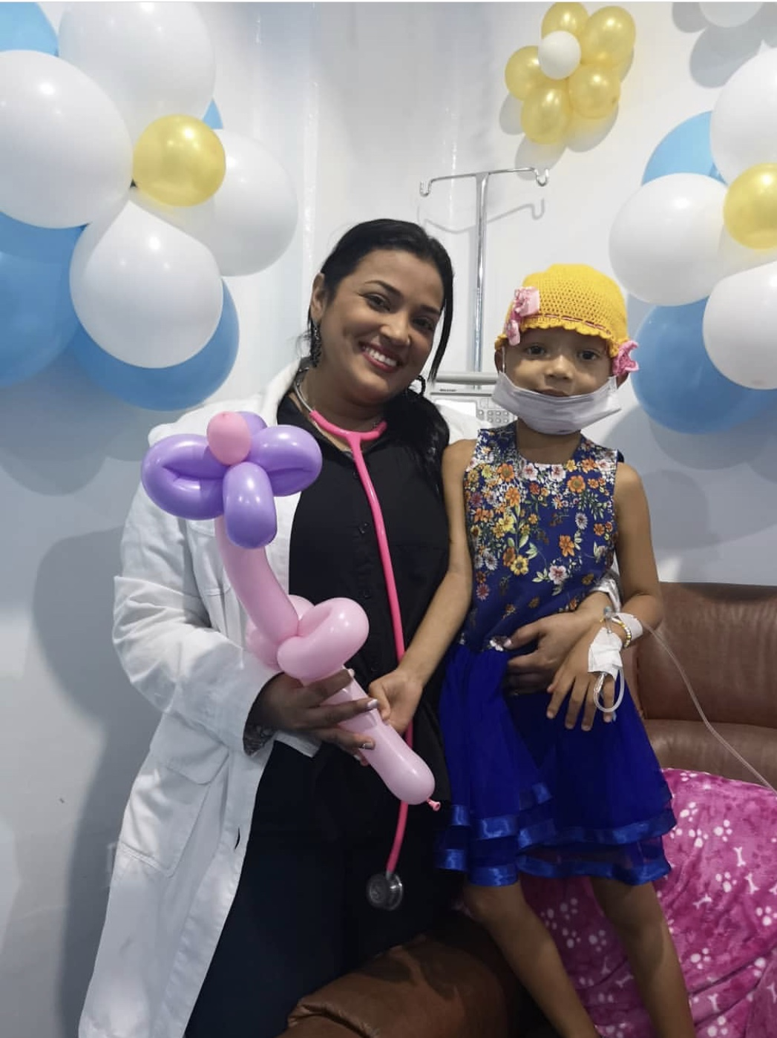

…Porque los niños no pueden luchar con el cáncer solos.
DIOS…nuestra bendición y fortaleza

Slide 4
OBJETIVOS
Reducir la prevalencia de factores de riesgo modificables para cáncer.
2. Reducir las muertes evitables por cáncer mediante el mejoramiento de la detección temprana y la calidad de la atención.
3. Mejorar la calidad de vida de los pacientes y sobrevivientes de cáncer.
4. Garantizar la generación, disponibilidad y uso de conocimiento e información para la toma de decisiones.
5. Fortalecer la gestión del talento humano para el control del cáncer.

Slide 5
MARCO NORMATIVO Y DE POLÍTICAS PARA EL CONTROL Y LA PREVENCIÓN DE LAS ENFERMEDADES NO TRANSMISIBLES (Cáncer Infantil)
Ley 1384 de 2010. Atención integral en cáncer
Ley 1388 de 2010. Cáncer infantil
Plan Decenal de Cáncer 2012- 2021

Slide 6

RUTA DE ATENCIÓN INTEGRAL
Promoción de la salud y Protección específica

Slide 7
Priorización del Cáncer Infantil en el Plan Decenal de Salud Publica: Meta
Aumentar la supervivencia de los menores de 18 años con leucemias agudas pediátricas en el país.
2021

Slide 8
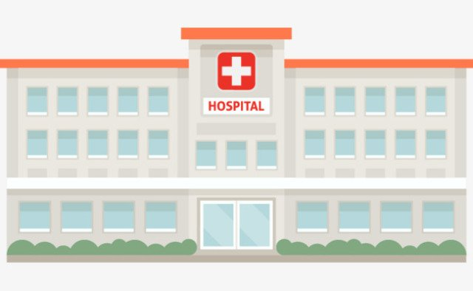
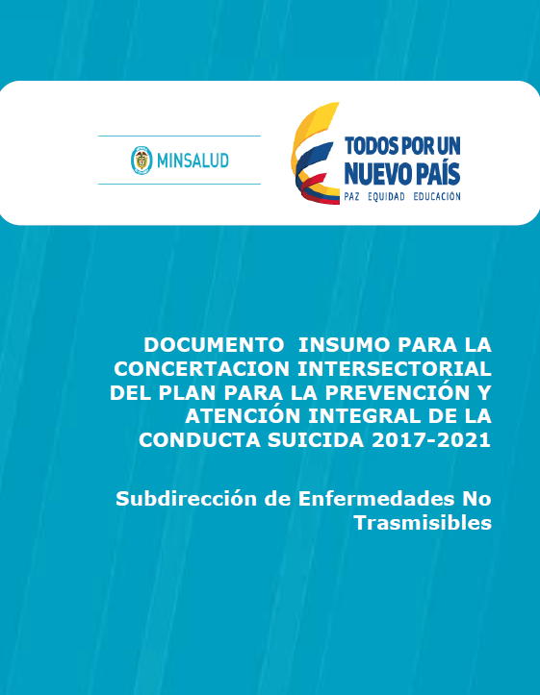



¿Por qué una ruta de atención?
Disminuir la tasa de mortalidad por cáncer en niños y menores de 18 años
Garantizar todos los servicios requeridos para la detección oportuna y tratamiento integral
Aplicar protocolos de atención estandarizados
Garantizar infraestructura, dotación, talento humano, tecnología. Centros especializados
Ley 1388 de 2010

Slide 9
Factores Claves en el cáncer infantil
Oportunidad diagnóstica
Oportunidad y continuidad del tratamiento
Calidad del manejo médico
Articulación de los servicios de salud que intervienen en el proceso de atención.

Slide 10
Características de una Ruta de Atención
Comunicación y Coordinación
preventiva
Centrada en calidad
Integración de Actores y recursos
RA
Para toda la población
IPS Baja y Mediana Complejidad
IPS Alta Complejidad-UACAI
Laboratorios de Patología e Histotecnología
EPS
Instituto Nacional de Salud
Instituto Nacional de Cancerología
Direcciones Territoriales de Salud
Superintendencia Nacional de Salud Ministerio de Salud y Protección Social
Seguridad del Paciente
Oportunidad en la
Atención Continuidad de la Atención Adherencia al
tratamiento

Slide 11
Atención, recuperación y superación de los daños
Resolución 418 de 2014: Por la cual adopta la Ruta de Atención para niños y niñas con presunción o diagnóstico de Leucemia

Slide 12












INSTITUCIONES PRESTADORAS DE SERVICIOS DE SALUD ( IPS ) CON SERVICIOS DE BAJA Y MEDIANA COMPLEJIDAD
CASA
IPS CON SERVICIOS DE ALTA COMPLEJIDAD Y/O UNIDADES DE ATENCIÓN DE CÁNCER INFANTIL (UACAI)
LABORATORIO DE PATOLOGÍA, CITOHISTOLOGÍA
y/o HISTOTECNOLOGÍA
EMPRESA ADMINISTRADORA DE PLANES DE BENEFICIO (EAPB) O ENTIDAD TERRITORIAL EN SALUD
INSTITUTO
NACIONAL DE
SALUD
SUPERSALUD
INSTITUTO COLOMBIANO DE BIENESTAR FAMILIAR

Slide 13


Ruta de atención para niños con Leucemia
1. CASA
Signos y Síntomas
Palidez, fiebre, anorexia, adinamia, edema, astenia, perdida de peso.
Sangrado de piel y mucosas, linfadenopatías, fatiga, malestar general.
Dolor óseo que puede comprometer la marcha, entre otros.
Se debe llevar al niño al Centro de Salud o al Hospital mas cercano.

Slide 14










Ruta de atención para niños con Leucemia
2. INSTITUCIONES PRESTADORAS DE SERVICIOS DE SALUD ( IPS ) CON SERVICIOS DE BAJA Y MEDIANA COMPLEJIDAD
Evaluación Clínica: AIEPI: Detección temprana del cáncer en menores de 18 años
Exámenes de diagnóstico
Si hay sospecha de Leucemia en el niño, remisión inmediata a una IPS con
servicios de alta complejidad
Notificación del caso a la EPS del niño y al Sistema de Vigilancia Nacional (SIVIGILA) como CASO PROBABLE , para iniciar seguimiento del caso.
Inicia Hito No. 1: Tiempo entre Diagnóstico probable y diagnóstico confirmado de
Leucemia

Slide 15





Ruta de atención para niños con Leucemia
.
3. IPS CON SERVICIOS DE ALTA COMPLEJIDAD Y/O UNIDADES DE ATENCIÓN DE CÁNCER INFANTIL (UACAI)
Admisión del paciente, educación en derechos y deberes.
Valoración por oncólogo ó hematoncólogo pediatra
Definición de conducta
Reporte caso a la EPS ó DTS.
Realización de aspirado de médula ósea y biopsia para estudio confirmatorio
Envío de muestras al Laboratorio

Slide 16





Ruta de atención para niños con Leucemia
4. LABORATORIO DE PATOLOGÍA, CITOHISTOLOGÍA y/o HISTOTECNOLOGÍA
Se recibe la biopsia y aspirado de médula ósea.
Se procesa el aspirado de médula ósea y en menos de 48 horas se le informa al médico tratante el resultado.
Se procesa la biopsia de médula ósea y se informa del resultado al médico tratante en 8-10 días.
Se notifica el caso a al SIVIGILA: DIAGNÓSTICO CONFIRMADO DE LEUCEMIA
Hito 1
*Fin Hito No. 1: Tiempo entre Diagnóstico probable y diagnóstico confirmado de Leucemia
Hito 2
*Inicio Hito No. 2: Oportunidad entre el Diagnóstico Confirmado y el Inicio del Tratamiento

Slide 17




Ruta de atención para niños con Leucemia
I
IPS CON SERVICIOS DE ALTA COMPLEJIDAD Y/O UNIDADES DE ATENCIÓN DE CÁNCER INFANTIL (UACAI)
Si se confirma el diagnóstico de Leucemia, reporte al SIVILA
Iniciación de tratamiento según Guías de Práctica Clínica
Reporte al SIVIGILA el tratamiento terminado
Si hay remisión de la enfermedad, seguimiento y rehabilitación
Si no hubo remisión de la enfermedad , evaluación de alternativas e iniciación de tratamiento
Reporte al ICBF el abandono del tratamiento
Hito 1
*Fin Hito No. 2: Oportunidad entre el Diagnóstico Confirmado y el Inicio del Tratamiento
Hito 2
* Hito No. 3 Oportunidad entre el Inicio del Tratamiento y la finalización del mismo

Slide 18



Ruta de atención para niños con Leucemia
5. EMPRESAS ADMINISTRADORAS DE PLANES DE BENEFICIOS Y/O
DIRECCIONES TERRITORIALES DE SALUD
Socializar e implementar la Ruta de atención para niños con presunción o diagnóstico de Leucemia en su territorio.
Autorizar la referencia oportuna del niño con presunción o diagnóstico de Leucemia, para la prestación de los servicios requeridos
Garantizar integralmente la atención oportuna del niño con diagnóstico de Leucemia , durante el tiempo necesario para el tratamiento y rehabilitación
Realizar el seguimiento caso a caso del proceso de atención y remisión. ( Continuidad, abandono de tratamiento)
Generar autorizaciones para

Slide 19


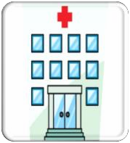


Ruta de atención para niños con Leucemia
6. Direcciones Territoriales Departamental , Distritales y Municipales
7. Superintendencia Nacional de Salud
8. Instituto Nacional de Salud
- Socializar e implementar la Ruta de atención para niños con presunción o diagnóstico de Leucemia en su territorio.
•Realizar seguimiento a los casos notificados al SIVIGILA.
•Evaluar la oportunidad del diagnóstico de a enfermedad, inicio y finalización del tratamiento, el reporte de abandono del mismo y los procesos de búsqueda.
•Generar autorizaciones para hogar de paso, desplazamiento y demás servicios de apoyo.
•Realizar Inspección, Vigilancia y Control
- Verificar el cumplimiento del protocolo de vigilancia y control de Leucemias por parte de las Unidades Notificadoras
•Informar a las entidades de vigilancia y control para tomar acciones correspondientes
•Propiciar análisis territorial e interinstitucional para el mejoramiento de la atención de niños con Leucemia.

Slide 20
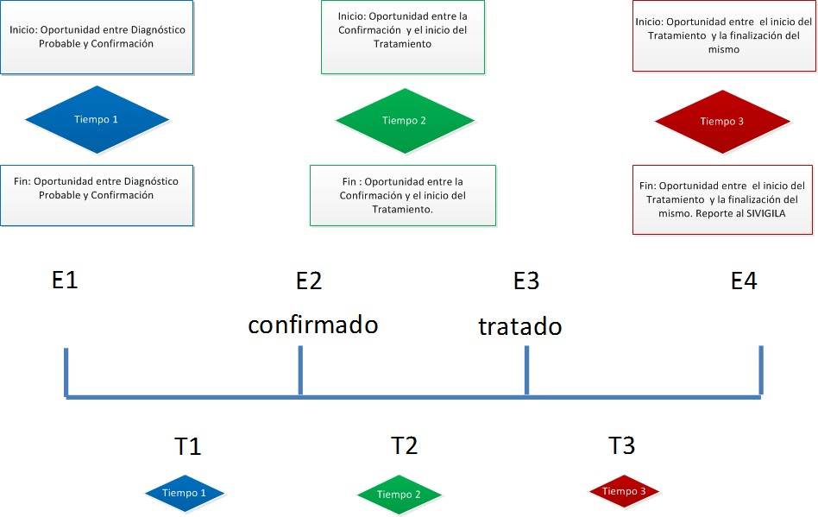
Implementación de la Ruta de atención para niños con Leucemia

Slide 21
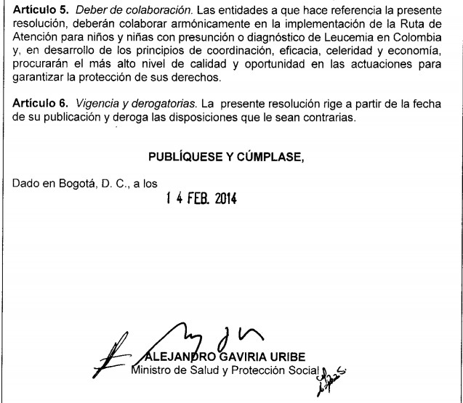
Resolución 418 de 2014: Ruta de atención para niños con Leucemia

Slide 22

Línea estratégica 1
Control del riesgo (Prevención primaria)
Promoción de la salud y Protección específica

Slide 23

Línea estratégica 1
Promoción del consumo de frutas y verduras y la alimentación saludable
Incrementar el consumo diario de frutas en la población de 5 a 18 años
Desarrollar estrategias comunicativas basadas en el modelo de comunicación para el control del cáncer, orientado a 52 PLAN DECENAL PARA EL CONTROL DEL CÁNCER DE COLOMBIA, 2012-2021
Entrenar al personal de salud, en consejería breve para una alimentación saludable.
Capacitar al personal de salud en la normatividad relacionada con alimentación saludable.
Introducir en la historia clínica preguntas para evaluar el consumo de alimentos saludables.
Fuente: ENSIN 2010.

Slide 24

Línea estratégica 1
Promoción de la Actividad Física
Aumentar la prevalencia de actividad física global por encima de 26% en adolescentes entre 13 y 17 años
Disminuir la prevalencia de tiempo dedicado a ver televisión o jugar con videojuegos durante menos de 2 horas al día, en niños de 5 a 12 años.
Disminuir la prevalencia de tiempo dedicado a ver televisión o jugar con videojuegos durante menos de 2 horas al día en niños de 13 a 17 años.
Desarrollar e implementar estrategias educativas para los profesionales y funcionarios de salud, como complemento a la comunicación masiva y las intervenciones comunitarias en el fomento de la actividad física.
Fuente: ENSIN 2005 Y 2010.

Slide 25
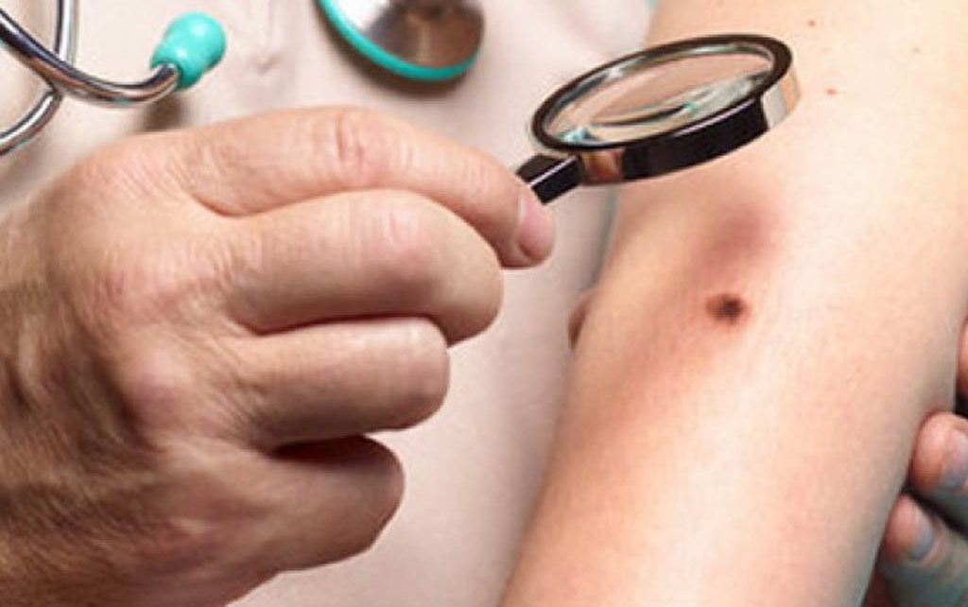
Línea estratégica 1
Control del riesgo frente a la exposición a radiación solar
ultravioleta
Desarrollar e implementar estrategias educativas para los profesionales y funcionarios de salud, como complemento a la comunicación masiva y las intervenciones comunitarias en el fomento de las medidas de protección contra radiación solar ultravioleta (RUV).
Introducir en la historia clínica preguntas que permitan evaluar los hábitos de prevención a la exposición de radiación solar ultravioleta.
Implementar las guías de atención integral para la detección temprana, la prevención, el diagnóstico y el tratamiento de las lesiones preneoplásicas y neoplásicas de piel.

Slide 26
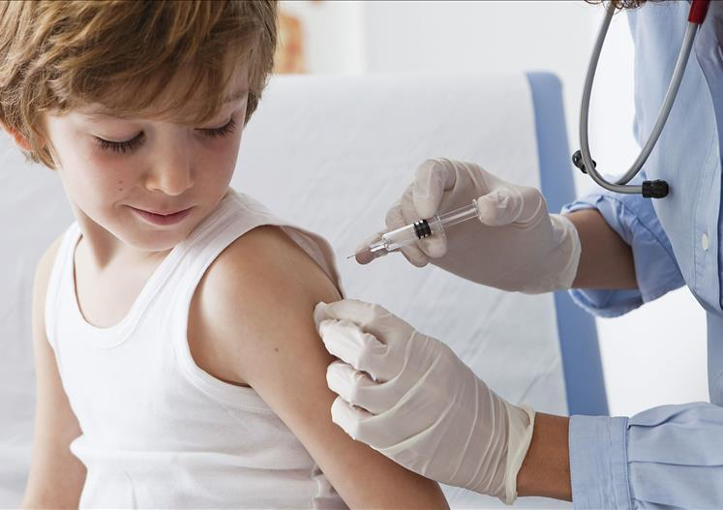
Línea estratégica 1
Protección específica a virus relacionados con cáncer
Realizar monitoreo y evaluación al cumplimiento de los lineamientos nacionales para la vacunación contra el Virus del Papiloma Humano (VPH) a partir el 2013.).
Realizar monitoreo y evaluación al cumplimiento de los lineamientos nacionales establecidos para la vacunación contra el virus de Hepatitis B.
Mantener coberturas útiles de vacunación, de acuerdo al PAI, contra el Virus del Papiloma Humano (VPH) y Hepatitis B.

Slide 27
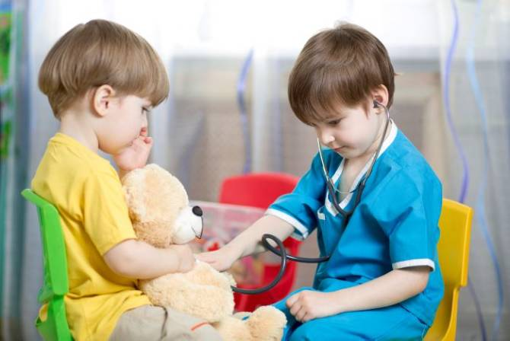
Línea estratégica 2
Detección temprana de la enfermedad
La detección temprana ayuda a reducir el estado clínico permitiendo una mayor tasa de curación.

Slide 28
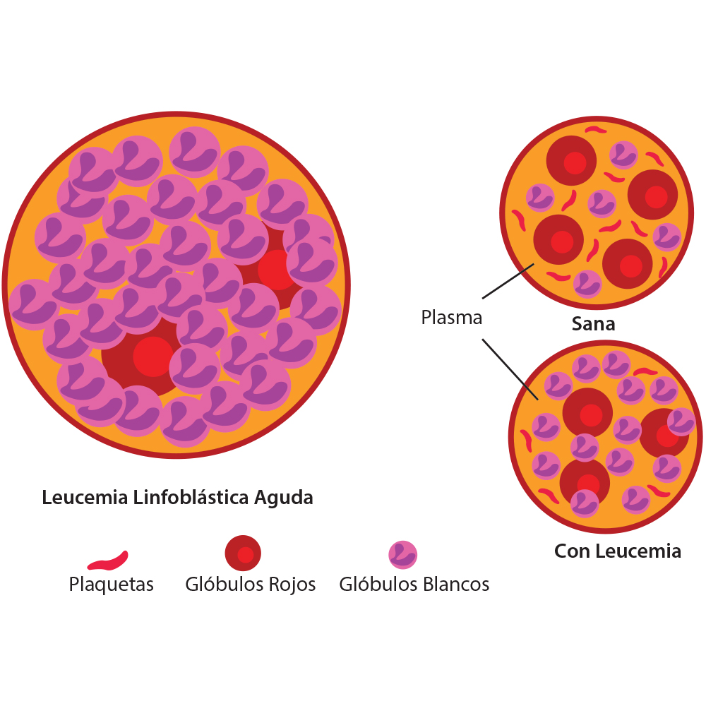
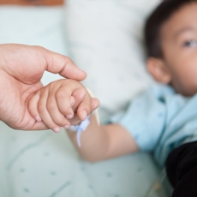
Línea estratégica 2
Cáncer Infantil (Leucemias Agudas Pediátricas)
Implementar las guías de atención integral para el manejo de las Leucemias Agudas Pediátricas (LAP).
Implementar en los servicios de primer y segundo nivel el módulo de diagnóstico temprano del cáncer en la infancia, definido en la Estrategia de Atención Integral para las Enfermedades Prevalentes en la Infancia (AIEPI).
Desarrollar e implementar estrategias educativas para los profesionales y funcionarios de salud, como complemento a la comunicación masiva y las intervenciones comunitarias para la identificación oportuna de los signos y síntomas presuntivos de leucemia aguda pediátrica.

Slide 29
DETECCIÓN TEMPRANA DE LEUCEMIAS EN NIÑOS
1. Detección y diagnostico
¿Se puede descubrir la leucemia infantil en sus comienzos?
2. Subtipos y pronostico
Subtipos de la leucemia en niños
3. Preguntas acerca de la leucemia
Preguntas que deben formularse acerca de la leucemia en niños
Signos y síntomas de la leucemia en niños
Pruebas para la leucemia en niños
Factores pronósticos de la leucemia en niños (ALL o AML)

Slide 30
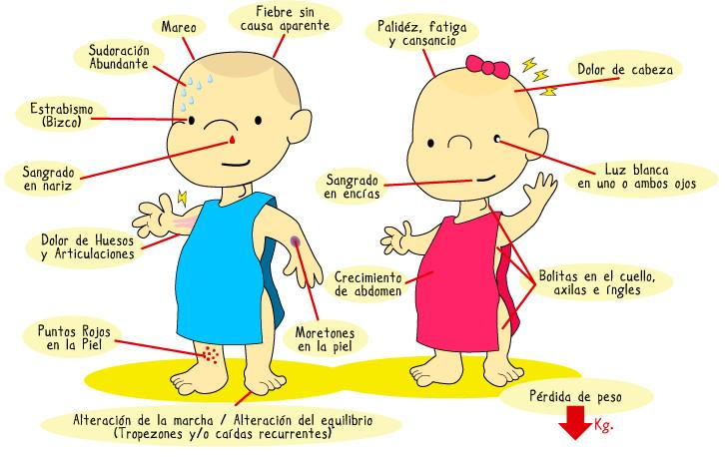
1. Detección y diagnostico
FACTORES DESENCADENANTES: Signos y Síntomas

Slide 31
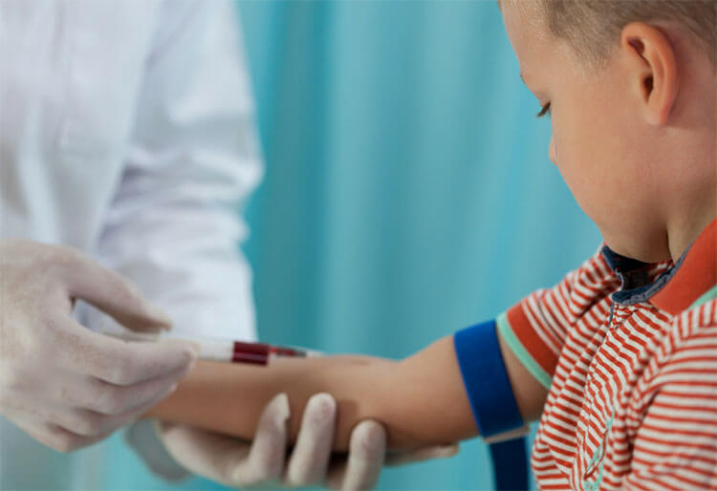
Pruebas para la leucemia en niños
Análisis de sangre
Biopsia y aspirado de médula ósea
Punción lumbar
Biopsia de los ganglios linfáticos
Pruebas de laboratorio para diagnosticar y clasificar la leucemia
Exámenes microscópicos
Citometría de flujo e inmunohistoquímica
Pruebas de los cromosomas
Estudios por imágenes
Radiografías de tórax
Tomografía computarizada
Imagen por resonancia magnética
Ecografía (ultrasonido)

Slide 32

2. Subtipos y pronóstico
Subtipos de la leucemia en niños
Leucemia linfocítica aguda (linfoblástica) (ALL)
ALL de células B
ALL de células T
Leucemia mieloide aguda (AML)
leucemia promielocítica aguda (APL)
Leucemia mieloide crónica (CML)

Slide 33
Factores pronósticos de la leucemia en niños (ALL o AML)
Factores pronósticos para niños con ALL | Factores pronósticos para niños con AML | Estado de la leucemia aguda después del tratamiento
Edad al momento del diagnóstico Recuento inicial de glóbulos blancos Subtipo de ALL Incidencia según el sexo Número de cromosomas en las células de la leucemia (ploidía) Cambios cromosómicos (como translocaciones) Respuesta al tratamiento inicial | Recuento inicial de glóbulos blancos Síndrome de Down Subtipos de AML Cambios cromosómicos o genéticos Síndrome mielodisplásico o AML secundaria Respuesta al tratamiento inicial | Remisión Enfermedad mínima residual Enfermedad activa

Slide 34
3. Preguntas que deben responderse acerca de la leucemia en niños
Si la leucemia acaba de ser diagnosticada | Al momento de decidir un plan de tratamiento | Durante y después del tratamiento
¿Qué tipo de leucemia tiene mi hijo? ¿Cómo la leucemia o cualquier otro factor afecta el pronóstico de mi hijo? ¿Necesitamos otras pruebas antes de poder decidir el tratamiento? ¿Necesitamos consultar a otros médicos? ¿Qué grado de experiencia tiene usted en el tratamiento de este tipo de leucemia? ¿Quién más estará en el equipo de tratamiento, y qué hacen? | ¿Cuáles recomienda usted y por qué? ¿Puede recomendarme a un médico o a un centro de cáncer? ¿Debemos considerar un trasplante de células madre? ¿Cuándo? ¿Qué tan pronto necesitamos empezar el tratamiento? ¿Cuánto tiempo durará el tratamiento? ¿Cómo afectará el tratamiento a nuestra vida cotidiana (escuela, trabajo, etc.)? ¿Cuáles son los riesgos y efectos secundarios de los tratamientos que recomienda? ¿Afectará el tratamiento la capacidad de mi hijo de aprender, crecer y desarrollarse? ¿Afectará el tratamiento la capacidad de mi hijo para tener hijos en el futuro? ¿Qué probabilidades hay de que la leucemia se cure? | ¿Qué tipo de atención médica de seguimiento necesitaré después del tratamiento? ¿Cómo se sabe si el tratamiento está funcionando? ¿Qué síntomas o efectos secundarios debemos notificarle inmediatamente? ¿Cómo podemos comunicarnos con usted durante las noches o los fines de semana? ¿Cuáles serán nuestras opciones si el tratamiento no surte efecto o si la leucemia regresa? ¿Conoce algún grupo de apoyo para hablar con otras familias que han pasado por esto?

Slide 35
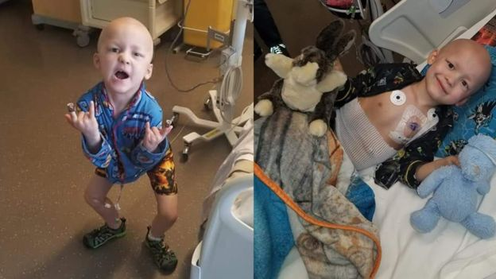
Línea estratégica 3
Atención, recuperación y superación de los daños
causados por el cáncer
Arriba esos Valientes que luchan cada día contra el cáncer…..
Ellos son mis Superhéroes.

Slide 36
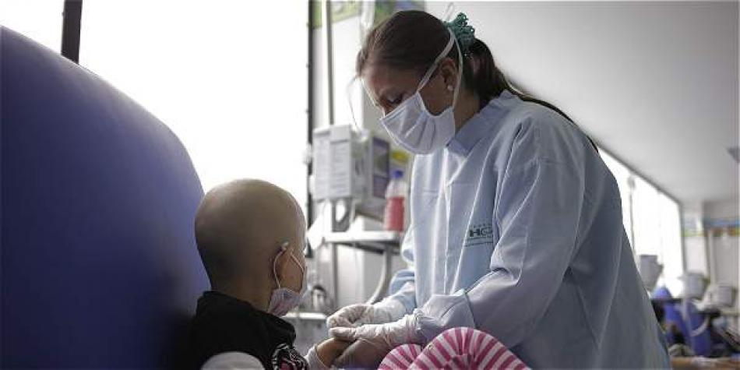
Línea estratégica 3
Habilitación de servicios oncológicos
Garantizar el cumplimiento de los estándares de habilitación definidos por el Sistema Obligatorio de Garantía de Calidad para la prestación de servicios oncológicos, incluidos los pediátricos.
Propender por la acreditación de los servicios oncológicos en el territorio Nacional.

Slide 37
Línea estratégica 3
Organización de la oferta y demanda de servicios oncológicos
Fomentar espacios de participación ciudadana frente a la definición de normas y directrices para la organización de la oferta y demanda de servicios.
Implementar y evaluar el desempeño de redes y formas funcionales de servicios oncológicos.
Propender por el desarrollo de centros de excelencia para la atención integral del cáncer.
Implantar la Política de Medicamentos Oncológicos en lo relacionado con prestación de servicios de salud.
Implementar la codificación de inventarios de la tecnología biomédica utilizada para la atención integral del cáncer y suministrar la información a las entidades competentes.
Garantizar la correcta operación, uso y mantenimiento de la tecnología para la atención integral del cáncer.

Slide 38
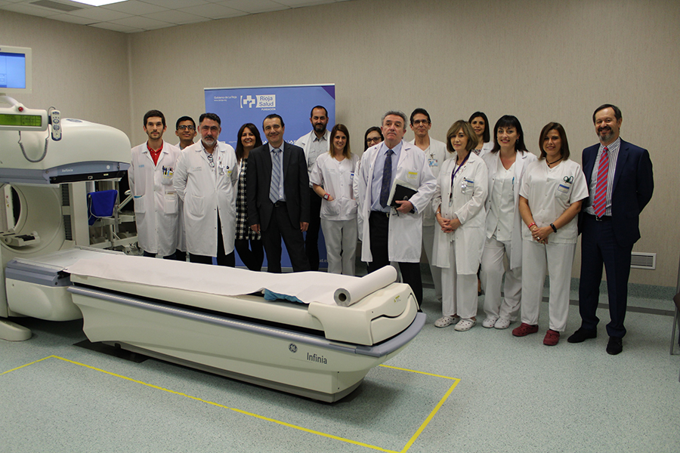
Línea estratégica 3
Control de la calidad en la prestación de los servicios oncológicos
Desarrollar estrategias basadas en el modelo de movilización social para el control del cáncer, orientado a garantizar la adherencia al tratamiento de los cinco cánceres con mortalidad prematura evitable.
Desarrollar e implementar guías y protocolos de diagnóstico y tratamiento, para los 10 principales tipos de cáncer.
Medir la calidad asistencial de los servicios de atención del cáncer mediante indicadores de gestión para el cumplimiento de protocolos, agendas de citas, remisiones, extensión de los equipos de atención primaria en salud, asistencia domiciliaria, intervenciones comunitarias, rehabilitación y cuidados paliativos.
Implementar el Modelo de Atención en Cáncer para Colombia.

Slide 39
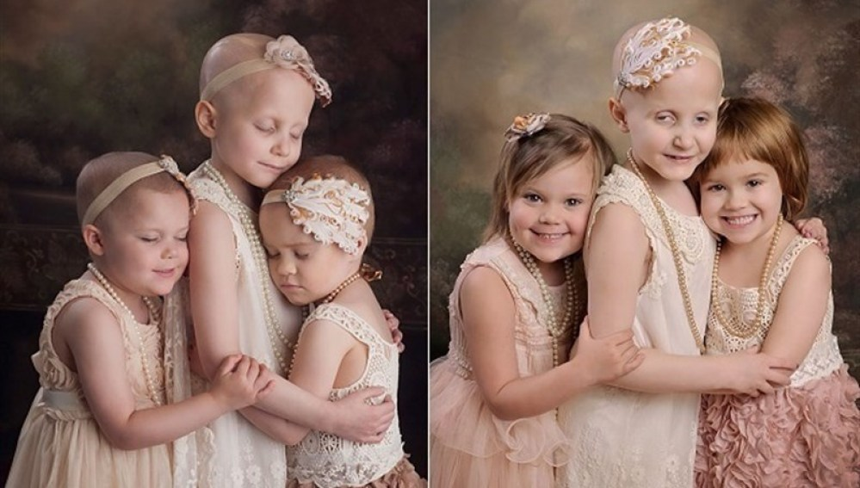
Línea estratégica 4
Mejoramiento de la calidad de vida de pacientes y
sobrevivientes con cáncer
La tentación de rendirse será mucho mas fuerte… justo antes de la Victoria.

Slide 40
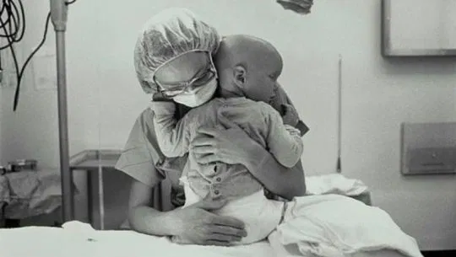
Línea estratégica 4
Organización de la oferta y calidad de las intervenciones de
cuidado paliativo y sobrevivientes con cáncer
Desarrollar modalidades de prestación de servicios acordes con las necesidades del cuidado paliativo y de rehabilitación.
Promover la implementación de servicios de apoyo social y consejería a pacientes y cuidadores de pacientes con cáncer.
Implementar los lineamientos técnicos - normativos definidos para la atención de pacientes en cuidados paliativos.
Capacitar al personal de salud en los lineamientos definidos para la atención en cuidados paliativos.

Slide 41

Línea estratégica 5
Gestión del conocimiento y la tecnología para el
control del cáncer
Creación, transferencia y puesta en valor… Juntos venceremos a evolucionar el tratamiento contra el Cáncer.

Slide 42

Línea estratégica 5
Sistema Nacional de Información en Cáncer y Observatorio
de Cáncer
Garantizar el suministro de información requerido para el análisis según lo definido por el Sistema Nacional de Información y el Observatorio de Cáncer.
Implementar la metodología para la evaluación y seguimiento de los servicios oncológicos.
Implementar la metodología definida para el sistema de evaluación y vigilancia de la tecnología biomédica en las instituciones prestadoras de servicios oncológicos.

Slide 43
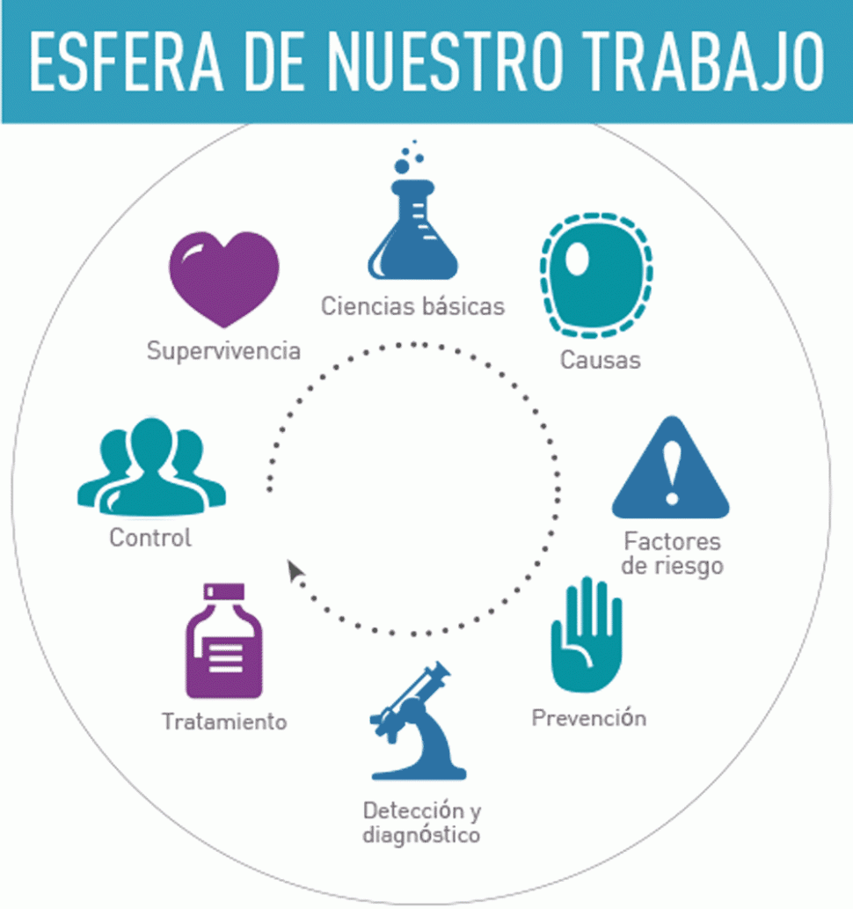
Línea estratégica 5
Investigación en cáncer
Generar programas de educación continua y comunicación, con información actualizada sobre los diez principales cánceres y sus factores de riesgo.
Difundir información sobre los derechos y deberes de la población en relación con el control del cáncer y sus factores de riesgo.
Propagar información sobre el cáncer y sus factores de riesgo a la población general.
Monitorizar la productividad científica en cáncer y sus factores de riesgo.
Hacer uso de las Tecnologías de la información y la comunicación (TICS) para gestionar el conocimiento y la difusión de la información.
Realizar investigaciones orientadas a contar con información sobre supervivencia para los cinco canceres prioritarios.

Slide 44

Línea estratégica 6
Formación y desarrollo del talento humano
Todo lo que puede ser imaginado es real.

Slide 45
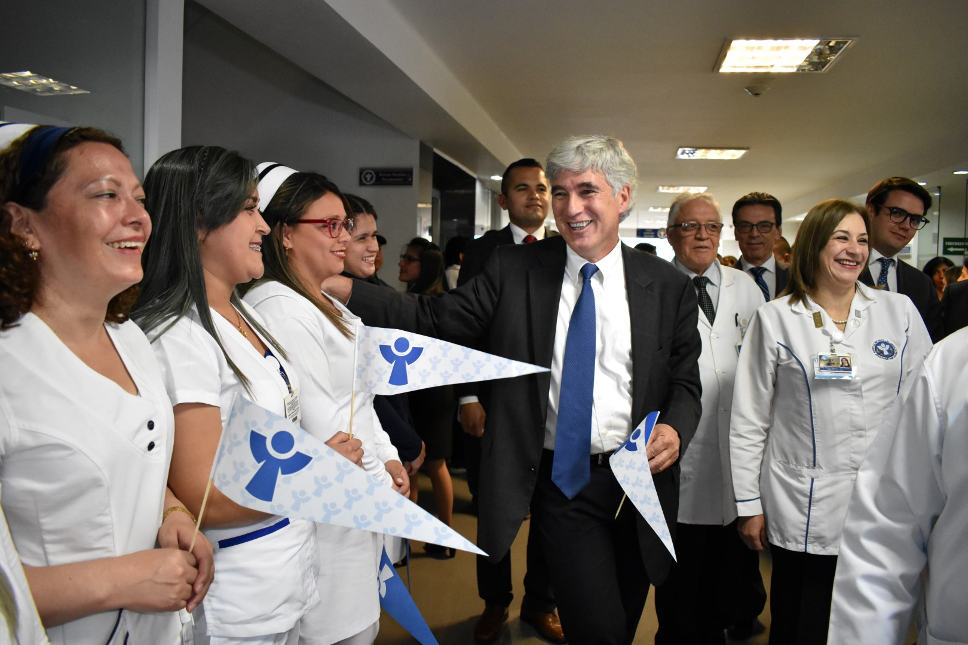
Línea estratégica 6
Formación básica y continua del talento humano en oncología
Garantizar el desarrollo de convenios docencia - servicio que favorezcan el logro de competencias del talento humano en salud en formación, para la atención integral del cáncer.
Desarrollar estrategias de formación continua para el fortalecimiento del talento humano en salud, en la aplicación y uso de la telemedicina para oncología a fi n de mejorar el acceso a los servicios en lugares apartados del país.
Desarrollar estrategias de educación continua para el fortalecimiento de competencias en prevención, detección, tratamiento y rehabilitación.
Utilizar tecnologías de enseñanza a distancia para la educación permanente y actualización de los equipos de la red básica por medio de Telemedicina.

Slide 46

Línea estratégica 6
Bienestar y desarrollo del talento humano en oncología
Diseñar estrategias para el soporte psicosocial del talento humano que atiende el paciente con cáncer, a fin de garantizar mejores condiciones laborales y calidad de vida del talento humano que brinda la atención.
Capacitar para el desarrollo de competencias del recurso humano de medicina y enfermería en aplicación y uso de la telemedicina para oncología, a fin de mejorar el acceso a los servicios en lugares apartados del país.

Slide 47
CONCLUSIÓN
El cáncer infantil se debe reconocer como un problema social al guardar relación con el entorno político y económico, así como por factores sociales macroestructurales, que transcienden lo médico.
La reducción de la mortalidad por cáncer infantil es dependiente de la definición de políticas contundentes, para el control de factores de riesgo, la detección temprana, la organización de los servicios de salud; IPS con adecuada infraestructura y tecnología de alta complejidad; control a las EAPB e IPS para garantizar la calidad de la red prestadora, y la disponibilidad de servicios de apoyo social.
La colaboración armónica entre los actores del sistema para la implementación de las acciones orientadas al control del cáncer infantil en Colombia, en desarrollo de los principios de coordinación, eficacia y celeridad, propiciarán el más alto nivel de calidad y oportunidad en las actuaciones para garantizar la protección de los pacientes con cáncer

Slide 48



